Slide 1


二次回落
波段先锋营
经传多赢投资投顾：曾文龙
执业证书编号A1120620070001
经传多赢基金从业人员：曾文龙
执业证书编号A20250619007559
中国·广州

Slide 2

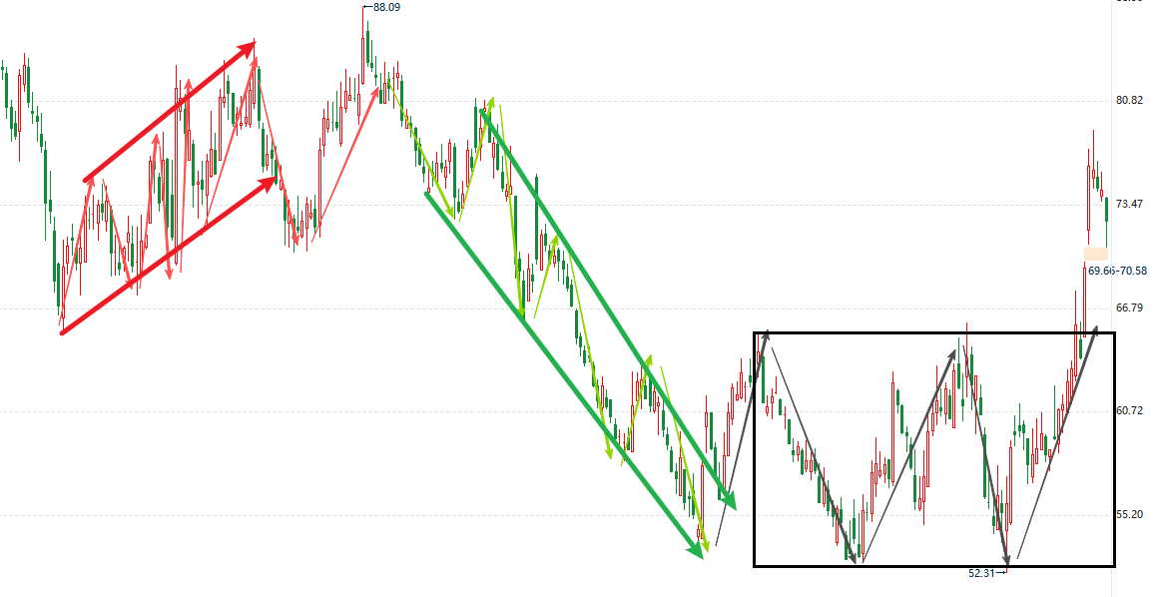
波段交易模式
波段交易：介于短线交易与长线交易之间，以捕捉“中期趋势段” 为目标，通过在相对低位买入，在相对高位卖出，从而获取差价收益的一种交易策略。(低买高卖)
不同市场环境下的波段策略的胜率差异：
上升趋势-低买高卖＞震荡趋势-箱体上下沿操作＞下降趋势-超跌反弹，需要更加谨慎。
波段交易-趋势篇
波段交易→胜率优化→三位一体：
大盘：
短线上攻，中线上攻；流动资金。
板块：
主线→持续性。
个股：
资金→流动资金翻红；红肥绿瘦。
趋势→智能辅助之上。
主讲老师
曾文龙
执业编号
A1120620070001
中国·广州

Slide 3
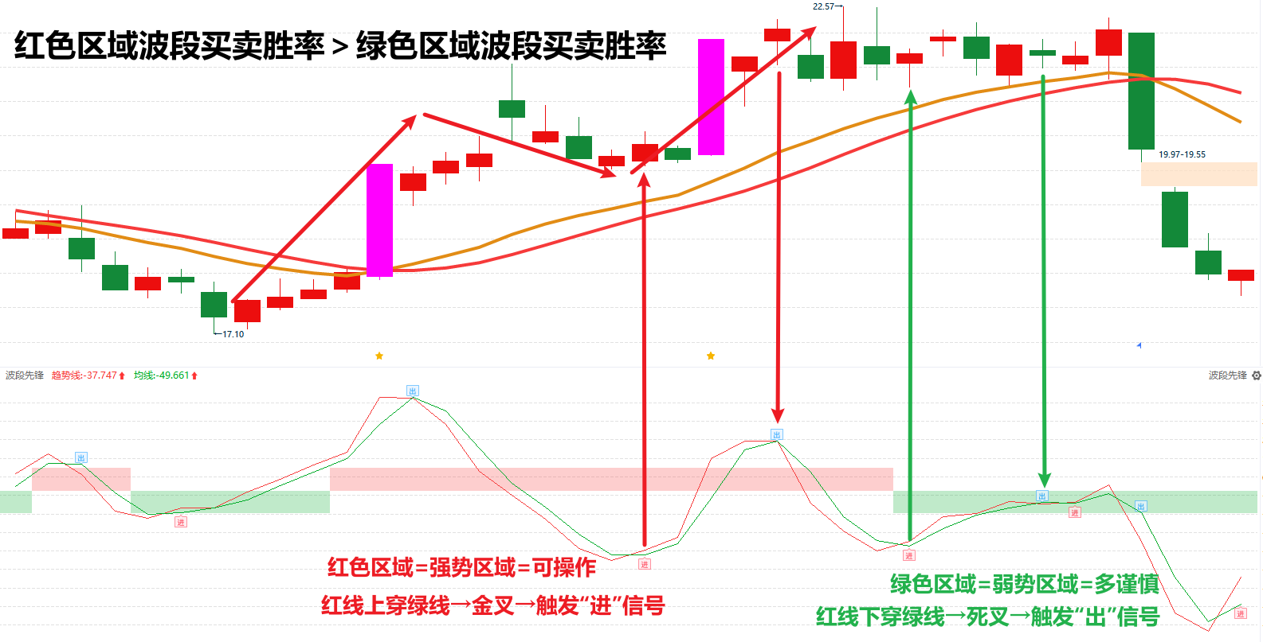
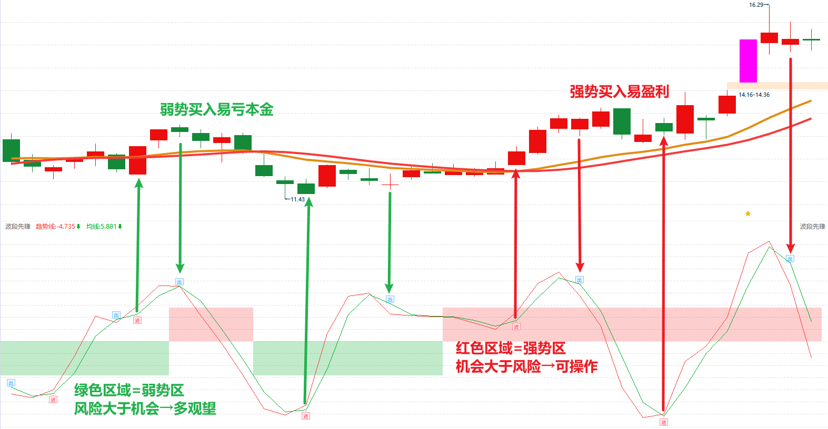
波段先锋
波段交易-趋势篇
主讲老师
曾文龙
执业编号
A1120620070001
红色区域=短线强势阶段：机会大于风险，可以操作；
绿色区域=短线弱势阶段：风险大于机会，尽量观望。
短线启动点→波段先锋出「进」信号；
短线兑现点→波段先锋出「出」信号。
短线操作频率越高，越要遵循交易模式，波段先锋高胜率信号：红阶+进！
中国·广州

Slide 4
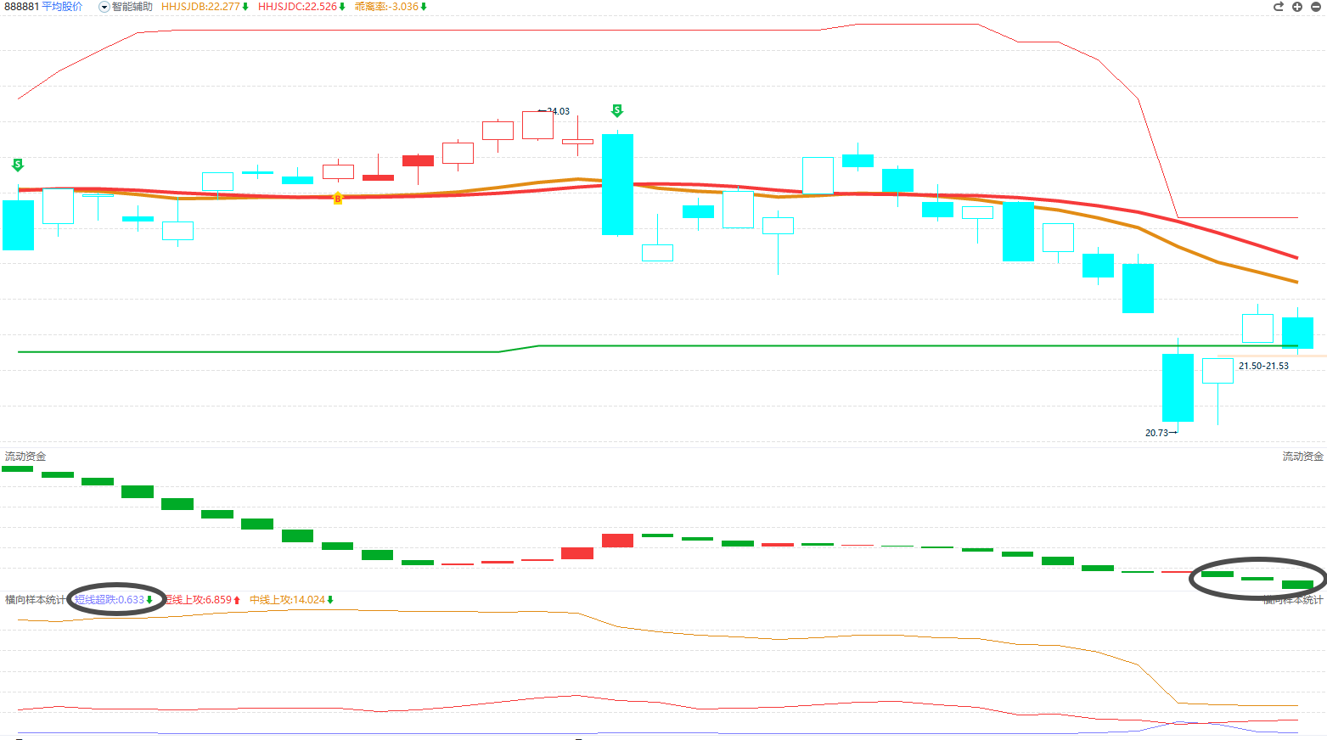
大盘分析（3.26）
在横向样本统计的短线超跌数值修复近零的基础上，连续两天的普反行情缺乏能够强势扩散的主线板块支撑，流动资金持续翻绿三天，这种情况下，反弹的持续性自然难以走高，周四的调整也就顺理成章。
只要美以局势没有出现大的异动，即没有重大外力扰动市场，那么周二、周三连续两日的反弹，已足以说明当前位置多方具备主动进攻的意愿。因此，在没有外力冲击的前提下，短期来看，本周一下探的低点大概率不会被跌破，有第一波回踩的点位作为参考，后续二次回落的下跌，就会吸引不少资金尝试博弈，届时更容易形成反弹共识。
波段交易-趋势篇
主讲老师
曾文龙
执业编号
A1120620070001
中国·广州

Slide 5
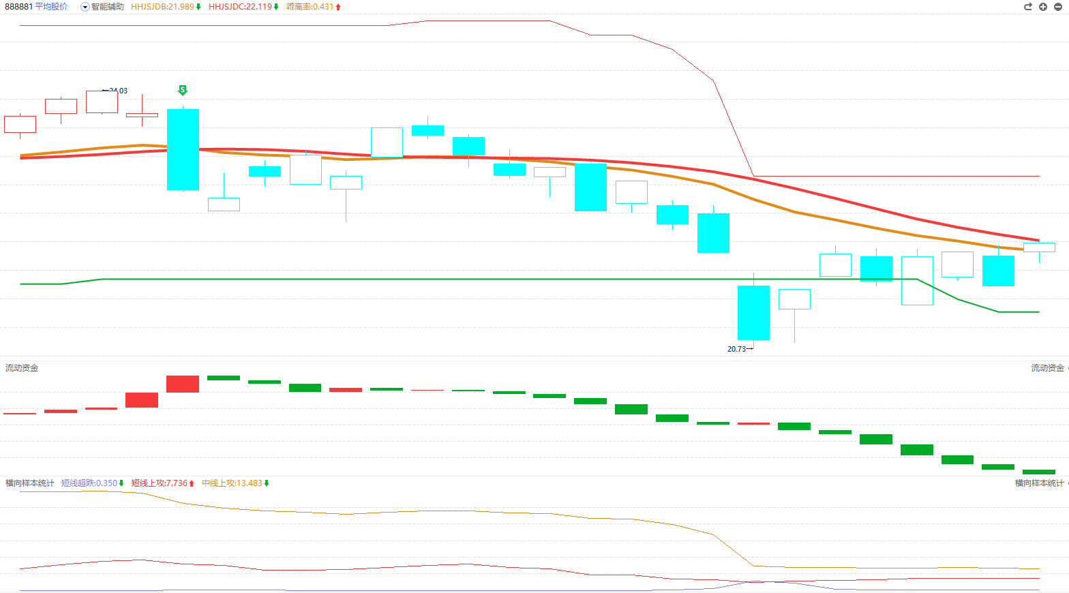
大盘分析
隔夜美股大涨及地缘政治缓和传闻双重利好带动，指数大幅高开，开盘点位基本接近昨日高点，日内修复预期被充分拉满，高开后呈现震荡走势。
5000+红盘，炸板率高达40%，跌停家数较前两日有所增加，近期强势股及活跃股反馈平淡；连板个股数量稀少。
板块轮动的极端性也凸显情绪的不稳定——昨日领涨的板块和个股，今日多数出现直接调整甚至收出大阴线，而今日拉升的标的中，不少是昨日收出大阴线的个股，市场赚钱效应难以持续。
流动资金持续翻绿，中短线上攻尚未明显好转。
波段交易-趋势篇
主讲老师
曾文龙
执业编号
A1120620070001
中国·广州

Slide 6
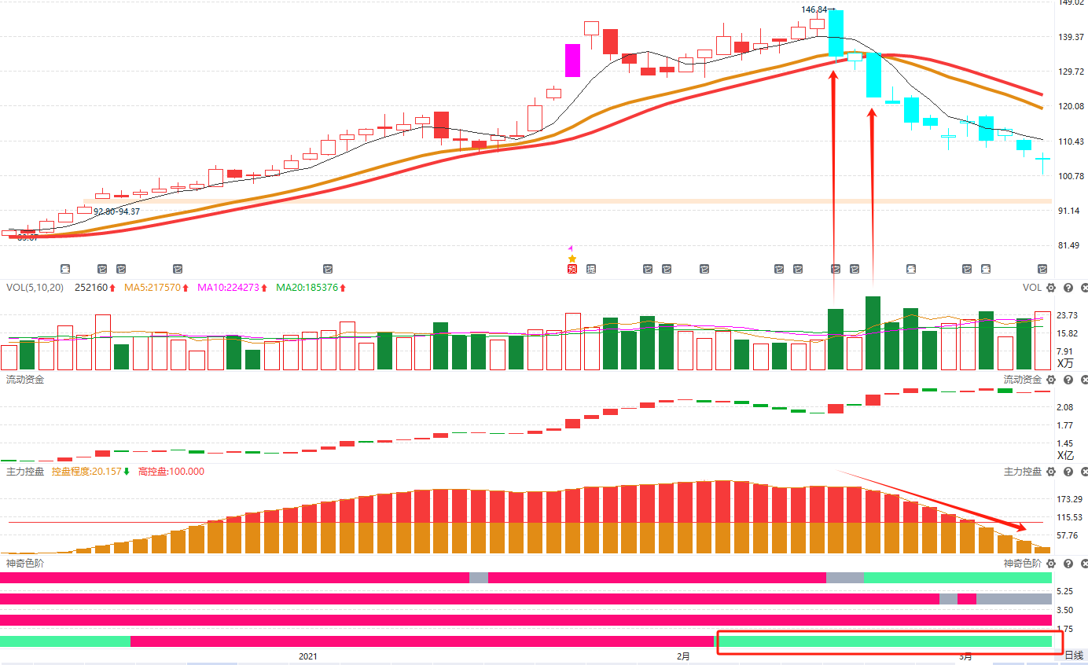
控盘-风险！
抱团股如何判断走弱信号：
震荡期间，调整时间长，但是不能在时间长的基础上，K线越走越弱（阴多阳少），越跌越多。
出现缩量，已经调整充分的，尝试反弹还继续杀跌（放量长阴），意味着筹码可能松动。
持续走弱--控盘减少、或者流动资金持续翻绿；
确定走弱--跌破智能辅助
节奏--上影线是放量的，代表振幅加大，共识分歧；
十字是缩量的，代表振幅降低，共识更容易达成；
上影线都是高抛的，十字都是低吸的

Slide 7
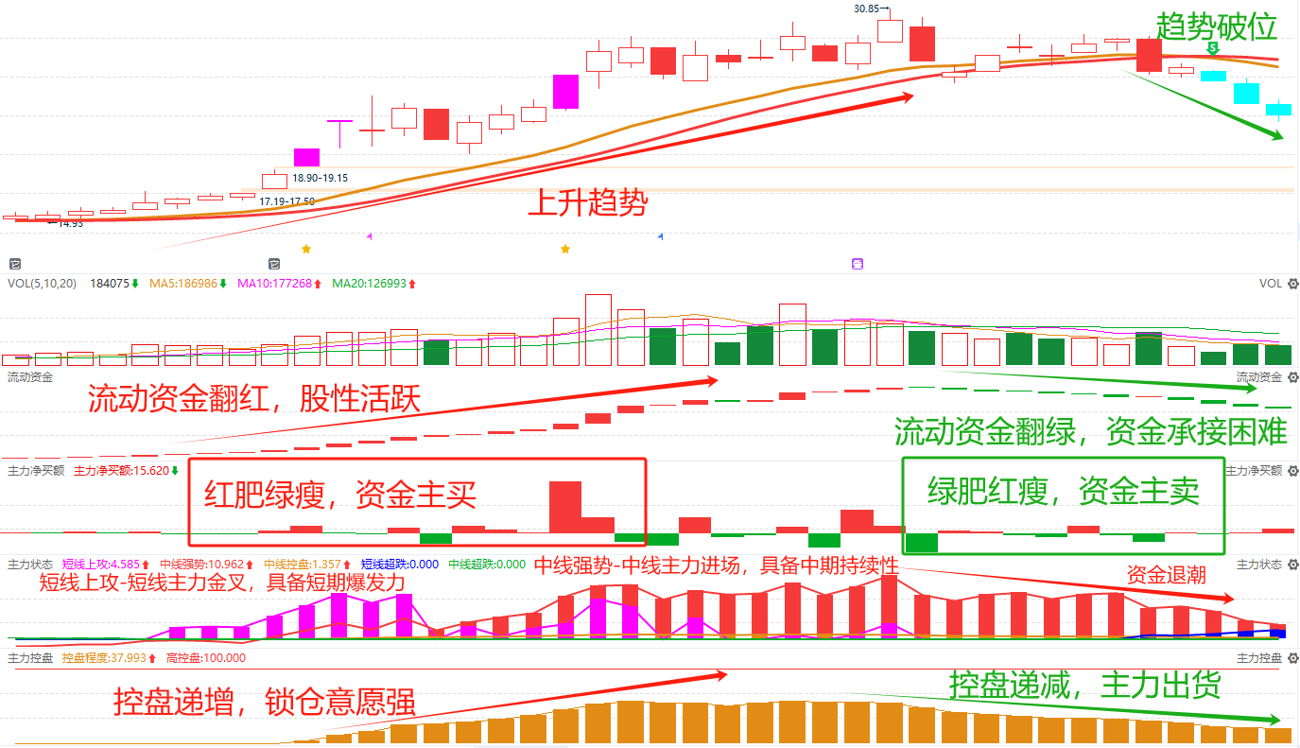
资金走弱不加仓
放量中大阴或者长上影线
流动资金持续翻绿
绿肥红瘦
主力控盘递减

Slide 8
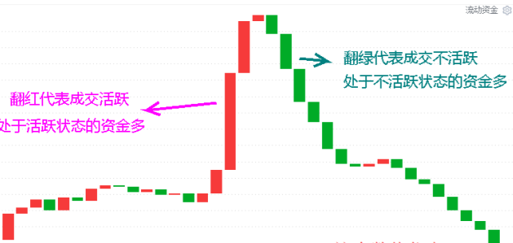
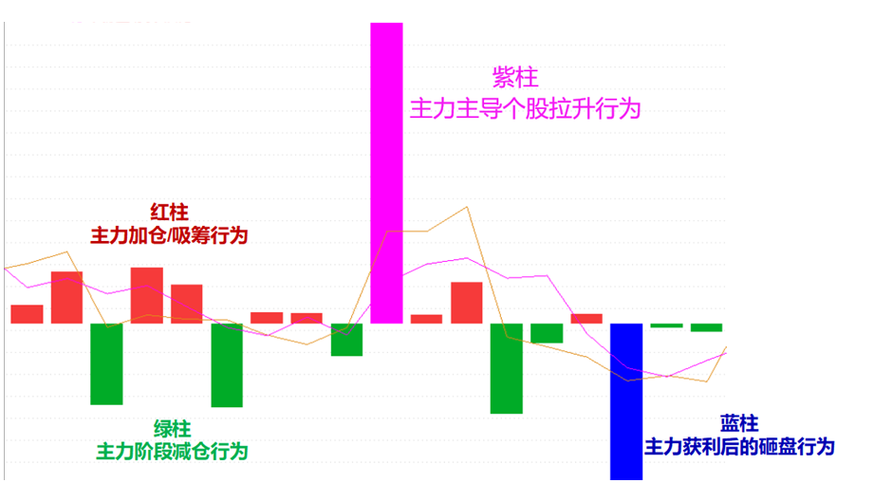
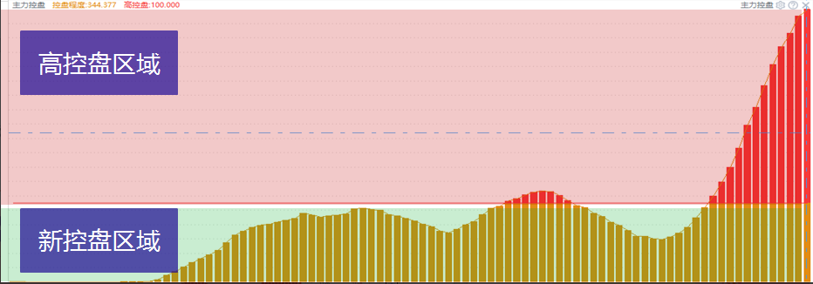
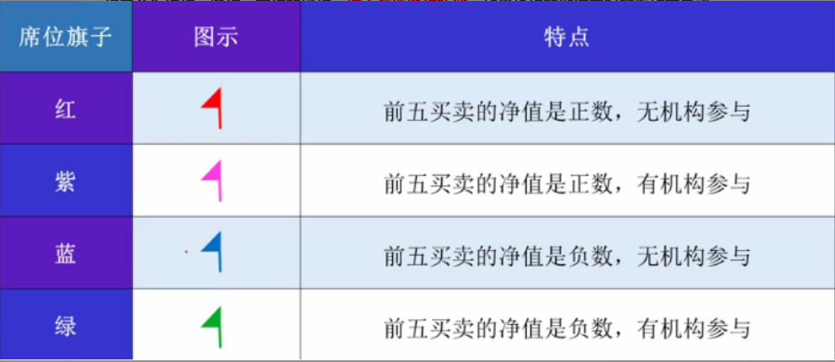
L2-主力资金
流动资金：持续翻红，交易活跃
主力动向紫色：主力强势进场主导拉升
主力控盘：主力资金筹码的锁仓意愿
紫旗：净买额为正，机构游资合力拉升

Slide 9
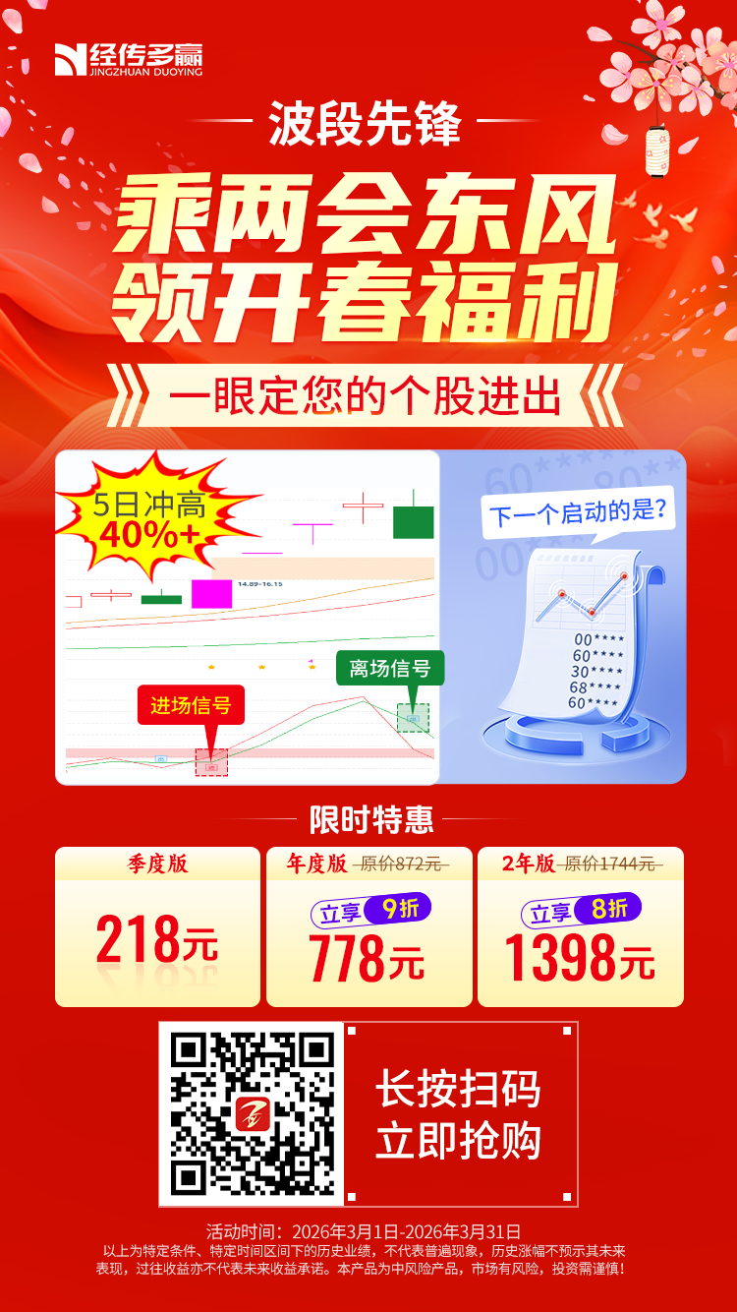
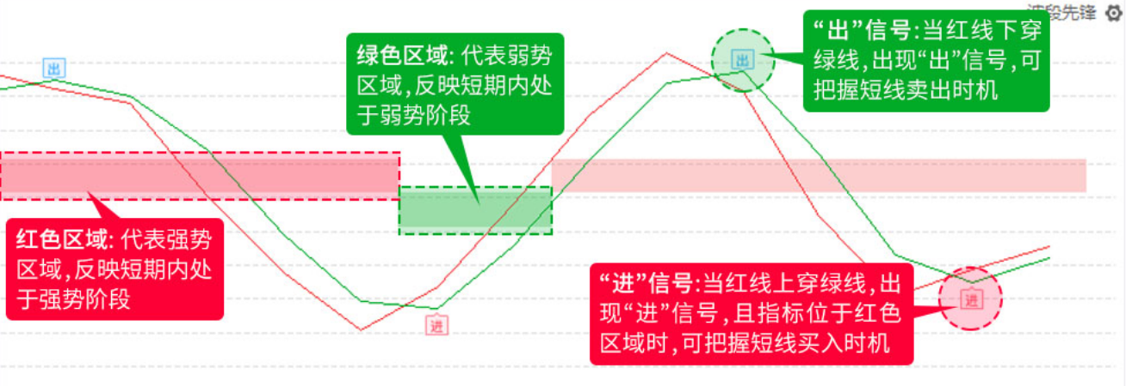
波段先锋-优惠福利！！

